Slide 1
地域医療介護総合確保基金 （医療分）について 保健医療企画課 在宅医療推進グループ
資料３－１

Slide 2
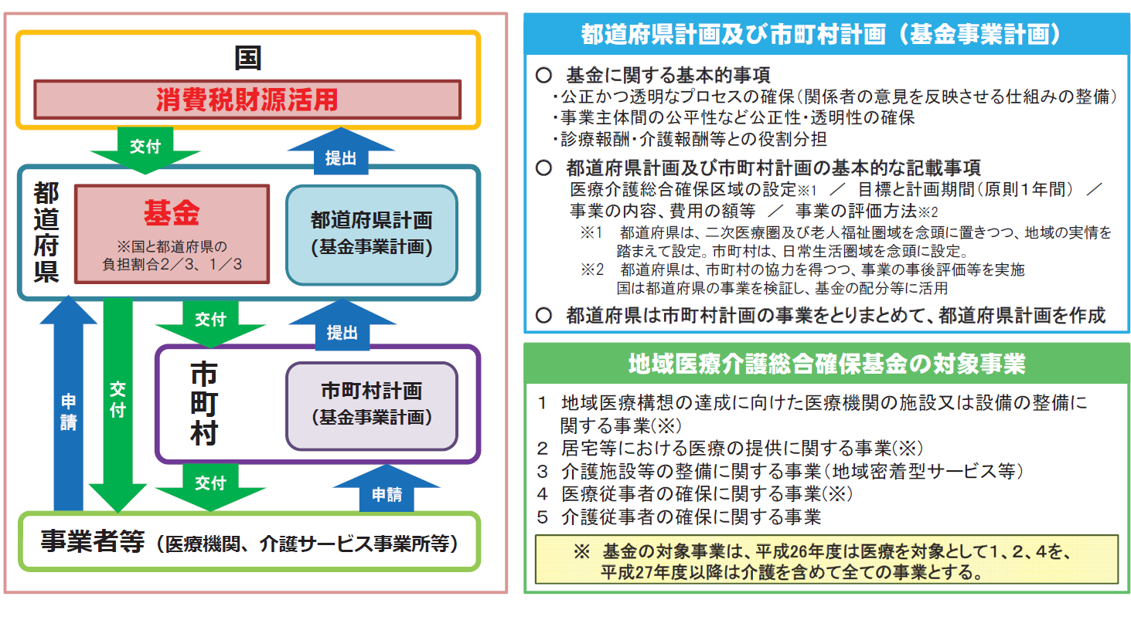
「地域医療介護総合確保基金」とは
団塊の世代が75歳以上となる2025年を展望すれば、病床の機能分化・連携、在宅医療・介護の推進、医療・介護従事者の確保・勤務環境の改善等、「効率的かつ質の高い医療提供体制の構築」と「地域包括ケアシステムの構築」が急務の課題です。 このため、厚生労働省により、消費税増収分を活用した地域医療介護総合確保基金を各都道府県に設置されました。 これを受けて、各都道府県は、都道府県計画を作成し地域医療構想との整合性を図り、当該計画に基づき事業を実施してまいります。
※ 説明図については、厚生労働省ホームページより抜粋。

Slide 3
基金の配分額及び意見聴取の理由など
■基金事業（医療分）の配分額・事業区分
○基金のうち、医療分は934億円（※）／年
（全国ベース）であり、前年比30億円増額。
【大阪府への基金配分】
29年度配分実績58.9億円 30年度要望額 59.3億円
■今後の基金運営の課題
☛ 事業区分が細分化され流用不可。 標準事業例等の設定。
【執行の柔軟性なし】
☛ 934億のうち500億以上を区分Ⅰ（病床転換）に充当。
【病床転換の実績を強く求められる】
☛ 未計画額があればＨ30配分で減額。【残高の返上】
☛ 基金残高（区分Ⅱ・Ⅲ）が減少傾向【配分減に対応困難】
☛ 事業内容やアウトカム、事業区分の設定等を厳しく精査。
【事業審査が厳格化】
より効果的な事業構築が必要
■各圏域の意見を聴取する理由
○現在実施している基金事業について、着実に実績を積み
上げながら、効果的に進めていくことが必要。
○ＰＤＣＡ（改善）サイクルを回しながら、よりよい事業と
するため、「医療・病床懇話会」「在宅医療懇話会」等にお
いて、各圏域からご意見をいただきたい。
なお、圏域から意見聴取することにあたっては、地域医療
構想策定や地域医療構想等の計画にも位置づけ。
事業 区分 | 概要 | H29 配分 | H30 要望
Ⅰ | 医療機関の施設・設備の整備 （病床の機能分化） | 32.2 | 33.4
Ⅱ | 居宅等における医療の提供（在宅医療） | 2.9 | 1.3
Ⅲ | 医療従事者の確保（人材確保） | 23.7 | 24.6
合計 |  | 58.9 | 59.3
■懇話会の主なスケジュール
○5月8日
各圏域・保健所への事前説明
○6～7月
基金事業の関連資料や保健所手持ちデータ等の送付
各関連団体（親団体）への事前説明（7月前半めど）
○8～9月
懇話会（病床・在宅医療）で基金事業の意見聴取
○10月上旬
保健医療企画課に報告（圏域としての意見とりまとめ）
○11月上旬
H31当初予算要求（政策的経費）提出
3

Slide 4
圏域意見聴取を活用した基金事業例(PDCA)
各圏域からの意見聴取結果
30年度基金事業例
医大では在宅医療に関する教育がないため、医学生に対しても在宅の教育を充実すべき。
新規
在宅医療体制強化事業
（北河内）
将来の在宅医確保に向けて、大学と連携し、医大生が在宅医療を体験するインターンシップを実施し、受入機関に対して支援。
在宅医療介護ICT連携事業を基金事業として継続し、薬剤師会も補助対象として欲しい。
当事業はH26から実施し、府内の医療介護連携システム導入の基盤は一定整備。次年度からは診療所を中心に、薬局を含めた多職種連携の体制構築のためのICT導入を支援。
（豊能・南河内・泉州）
市町村の地域支援事業（在宅医療・介護連携推進事業）へ移行するが、市町村において、コーディネータ人件費が確保されるのか。コーディネータの配置を含め、府補助を継続できないか。
継続／再構築
在宅医療総合支援事業
Ｈ30から介護保険財源の「在宅医療・介護連携推進事業」として市町村主体で完全実施。府としては、相談窓口や個別疾患の研修会等を開催していく。
（中河内・南河内・泉州）
在宅歯科医療連携体制推進事業については、地域包括ケアシステムの構築に向け、多職種連携の場を設置するなど、連携体制強化に向けた取組みが必要。
医科歯科連携推進事業
地区の歯科医師・歯科衛生士を地域病院へ派遣し、院内医療従事者へ歯科口腔に係る専門的助言や研修等を実施。
地域病院と歯科との連携を促進する。
（中河内・泉州・堺市）
回復期病棟ではリハビリ要員の人件費の確保が必要。設備費だけではなく、人件費についても補助対象とすべき。
改善
病床機能分化・連携を推進するための基盤整備事業
回復期（地域包括ケア病棟）への転換を図る病院に対して、リハビリ職等の人件費補助を含めた補助要件拡充。
（堺市）
※上記の他、地域医療機関ICT連携整備事業、訪問看護ネットワーク事業等、各圏域からの改善提案及び事業の効果検証をふまえ、
30年度以降に向け、必要に応じた改善検討を実施

